Slide 1



Stiftelsesmøte,17.11.2009

Slide 2

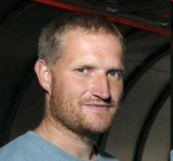

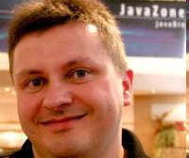
Stiftelsen har sitt utspring i javaBin/JavaZone-miljøet

Slide 3

…men en rekke andre bidrar også
  Olve Maudal
  Johannes Brodwall
  Ingvild Pedersen
  Jens Petter Mathisen
  Vebjørn Olsen
  Bård Lind
  m.fl.

Slide 4
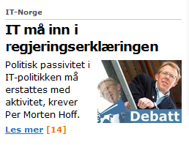
Stiftelsen skal bidra til videreutvikling av norsk
IT for å styrke Norges rolle som internasjonalt ledende kompetansenasjon
Sikre at bransjen har høy kompetanse slik at vi ikke blir utkonkurrert av utenlandske aktører med lave timepriser
Sikre at vi lager løsninger i verdensklasse, ved hjelp av effektive utviklingsmetoder og innovativ bruk av teknologi
Bransjen må selv ta ansvar, ikke sette oss
ned å vente på IT-politikk, satsninger fra
forskningsrådet, etc.

Slide 5

Stiftelsen skal løfte norsk programvarebransje ved å støtte faglige aktiviteter i communities, offentlig sektor, akademia og IT-bedrifter.
Stiftelsen skal:
Støtte aktiviteter i de ulike fagmiljøene (komplettere og katalysere)
Skape arenaer for samarbeid på tvers av fagmiljøene
Ta ansvar for rettede aktiviteter som genererer ny kunnskap på områder som er særlig viktige for bransjen i Norge.

Slide 6
Daglig drift ivaretas av Cantara AS
Datterselskap som er (vil bli) heleid av stiftelsen
Ideel organisasjon, overskudd går tilbake til stiftelsen
Heleid AS er en anbefalt driftsform for stiftelser
Cantara er allerede etablert og i full gang med en rekke aktiviteter

Slide 7
Cantara trår til som juridisk enhet, økonomifunksjon og som aktiv sparringspartner for Smidig-konferansen
"Med denne avtalen kan vi smidig-entusiaster fokusere på engasjement og innhold. Vi får spennende innspill og sparring fra Cantara sine erfaringer rundt konferanser samtidig som vi vet at økonomifunksjonen er i trygge hender"
Johannes Brodwall i Smidig 2009

Slide 8
Cantara bistår arkitektur-fagmiljøet, IASA Norge, med økonomitjenester, faglige aktiviteter, infrastruktur og hosting av trippelnett og wiki.
”Støtten fra Cantara har vært avgjørende for oss. Vi ønsker å utvide samarbeidet, blant annet ifbm medlemsregister”
Mads Nissen nestleder i IASA Norge

Slide 9



Flere andre fagmiljø har vist sterk interesse for samarbeid

Slide 10
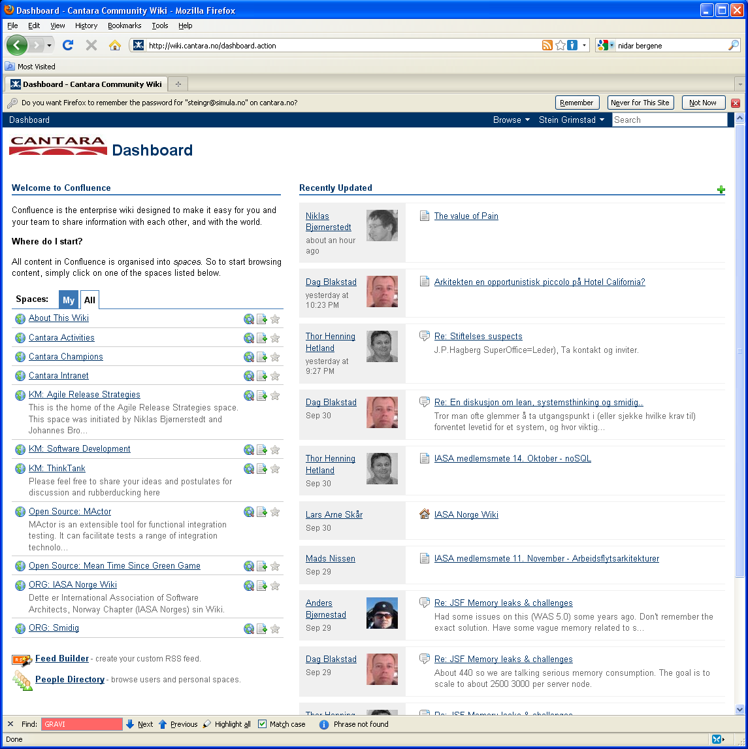
Cantaras wiki for kunnskapsdeling på tvers av fagmiljø har allerede over 20.000 hits per måned fra 50 land.

Slide 11


Slide 12
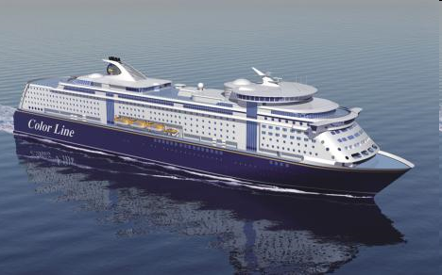
Vi har arrangert flere ”Geek Cruise”. Her løser ledende fagpersoner, fra forskjellig miljø, komplekse problemstillinger
“Norske eksperter samles for å videreutvikle IT fagområder”

Slide 13
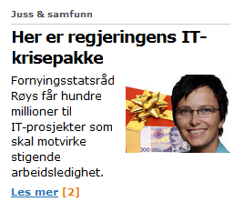
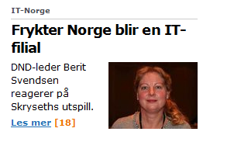
”Unikt på verdensbasis at bransjen tar felles ansvar for å sikre at den forblir bærekraftig i tiden fremover”
Rune Grothaug, Developer Community Manager, DP&E, Microsoft Norge AS

Slide 14
Vi har hatt en god start, men ambisjonsnivået er langt høyere
Få akademia og offentlig sektor mer på banen
Gjennomføre tyngre faglige løft (høy risiko)
Øke volum og bredde av aktiviteter
Internasjonal profilering av norsk kunnskap og programvareutvikling

Slide 15
Noen planutkast for stiftelsen…
Prosjekt: Samordnet offentlig OpenData satsing med det offentlige, akademia og sentrale industrieksperter.
(5-10 års projekt)
Etablere Norges første utviklings fagkonferanse for akademia, offentlig og bransjen.
(redusere avstand, skape synergier, fokusert – ikke bredde)
Prosjekt: Unngå utviklerbransjen blir de nye typografene (unødvendig onde, stammespråk, brytning business/utviklere, utvikling vs standardsystem..)

Slide 16
Scenario 2012: Norge er verdensledende på tilgjengliggjøring av offentlige data
”Åpen data”-prosjektet har tilgjengliggjort en stor mengde offentlig data (kart, eiendomsdata, erfaringsdata, m.m.)
Foredling av disse dataene har skapt en eksplosjon av nye, verdiskapende IT-tjenester
Norge regnes som verdensledende på tilgjengliggjøring av data. Internasjonale selskap etablerer seg i Norge for å ta del i suksessen, mens norske bedrifter har fått et økt internasjonalt marked.
UiO og NTNU arrangerer en stor akademisk konferanse om samspillet mellom bransje, akademia og offentlig sektor ifbm bruk offentlige data. Gartners konferanse om offentlige systemer legges til Norge

Slide 17
Scenario 2012: Google re-etablerer seg i Norge
Samarbeid på tvers av ulike faggruppene (drift, arkitektur, Java, test, osv) har ført til løsninger og kompetanse basert på en helhetlig forståelse
Dagsorden innen viktige fagområder settes gjennom spissede aktiviteter rettet mot ledende fagpersoner (peer-events)

Slide 18
Scenario 2012: Norske fagpersoner
utmerker seg internasjonalt
Norge er sterkt representert med foredragsholdere på de viktigste konferansene i bransjen
  JavaOne
  Microsoft TechEd
  Gartner symposium
  Agile 2012
  ICSE
Resultat av langsiktig satsing på profilering av det norske miljøet (mentoring, kommuniksjonsopplæring, m.m.)

Slide 19
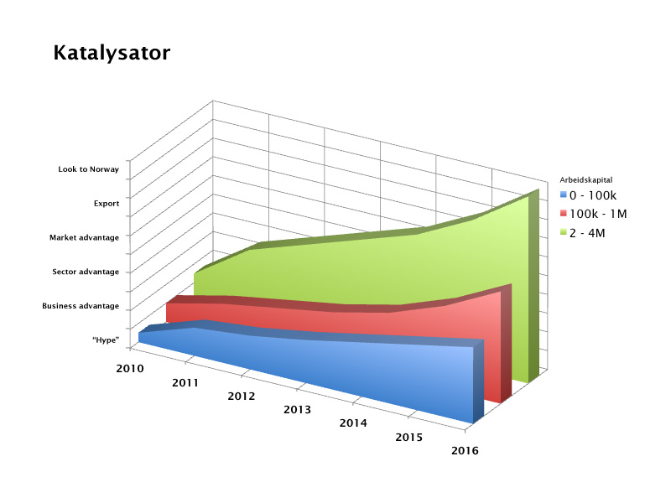
Vår største utfordring er å øke arbeidskapasiteten til Cantara.
Arbeidskapital er
en nødvendig
katalysator

Slide 20
Forslag til hovedtrekk i stiftelsens statutter
Opprettelse
  Stiftelse opprettes XX.XX.XXXX (forslag : 31.12.2009)
  Stiftere er de som har innbetalt minimumsbeløp innen fristen
  (forslag : 20.000 i minimumsbeløp for kommersielle, 5000 for faggrupper/frivillige, 2000 for enkeltpersoner)
  Stifterne får profilering på våre websider og i stiftelsesdokumentene.
Drift
  Daglige drift ivaretas hovedsakelig av Cantara AS (stiftelsens heleide datterselskap)
  Et årlig rådgivende møte med stifterne (planer/prioriteringer/budsjett)
  Kvartalsmessige tematiserte rådgivingsmøter

Slide 21
Forslag til hovedtrekk i stiftelsens statutter
Kontroll
  Styret: stiftelsens initiativtakere og to representanter fra stifterne (disse to velges årlig)
  Årsregnskap og budsjett presenteres for stifterne
  Årsregnskap godkjennes av autorisert revisor
Terminering
  Dersom 2/3 av stifterne mener det ikke er grunnlag for videre drift, avvikles stiftelsen
  Dersom styret finner at det ikke er interesse for, eller økonomisk ansvarlig med, videre drift avvikles stiftelsen
  Eventuelt overskudd doneres til en veldedig organisasjon (forslag : Barneavdelingen på Rikshospitalet)

Slide 22
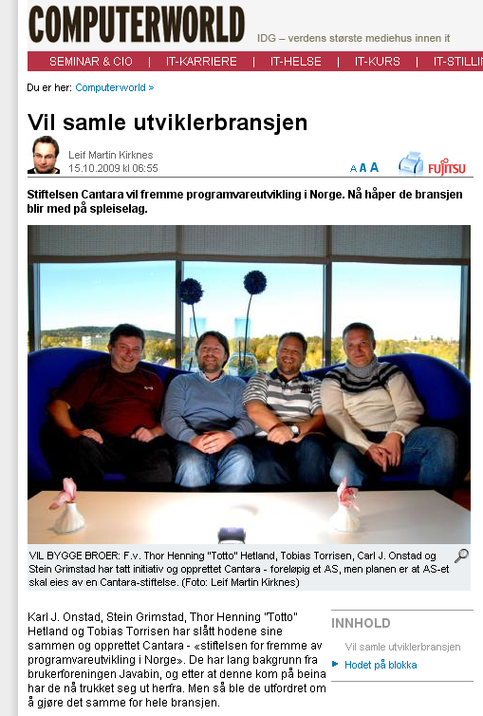
Recent Events
Svært lovende samtaler med
offentlig sektor v/ Fornyings- og
administrasjonsdepartementet (FAD)
November Geek Cruise (”Scalability”)
setter deltakerrekord
Forbreder workshop fasilitiert av
Astrid Krohn (Hillandknowlton) for å
spisse budskapet

Slide 23

Vi har lagt hodet på blokka, investert masse av egen tid og penger.
Nå utfordrer vi dere til å være med å ta ansvar og bidra i spleiselaget!

Slide 24
Foreløpige stiftere
Carl Onstad (personlig, 25.000)
Tobias Torrissen (personlig, 25.000)
Stein Grimstad (personlig, 25.000)
Totto (personlig, 25.000)
Jessica Hildrum (personlig, 5000)
Geir Hedemark (personlig, ukjent)
Tandberg (firma, ukjent)
Enonic (firma, ukjent)
Microsoft (firma, ukjent)
Friprog (firma, ukjent)
Webstep (firma, ukjent)
Miles (firma, ukjent)
Know IT (firma, ukjent)
Simula (firma, ukjent)
IASA (org, ukjent)
Informasjonskontroll (firma, ukjent)
Steria (firma, ukjent)
Computerworld (firma, ukjent)
Sirius IT (firma, ukjent)
Geir Amsjø (?,?)
Kjetil Jørgensen-Dahl (?,?)
NOS (firma, ukjent)
Iterate (firma, ukjent)
FAD (firma, ukjent)
Avenir (firma, ukjent)
Telenor (firma, ukjent)
IT Arena (organisasjon, ukjent)
Tom Gilb (person, ukjent)
Computas (firma, ukjent)
Bouvet (firma, ukjent)
Western Geco (firma, ukjent)
……….

Slide 25
Diskusjon
Hvem stiller på workshop 3. desember?
Katalysering kan skje gjennom at du bidrar med arbeidskapital eller snakker med andre (internt/eksternt) som kan bidra, anyone?

